Slide 1

Tiết: 108, 109, 110
VIẾT BÀI VĂN TRÌNH BÀY Ý KIẾN VỀ MỘT HIỆN TƯỢNG
(VẤN ĐỀ) MÀ EM QUAN TÂM

Slide 2
KHỞI ĐỘNG

Slide 3

Mỗi hình ảnh tương ứng với một hiện tượng đời sống, em hãy gọi tên hiện tượng đó

Slide 4
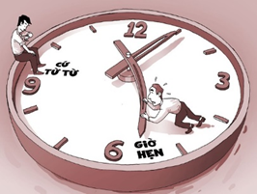
Câu 1. Hình ảnh này gợi cho em nhớ đến hiện tượng nào trong đời sống?
Hiện tượng trễ hẹn.

Slide 5
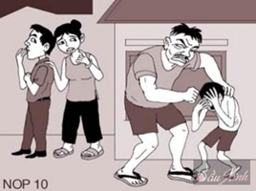
Câu 2. Hình ảnh này gợi cho em nhớ đến hiện tượng nào trong đời sống?
Hiện tượng bạo hành trẻ em.

Slide 6
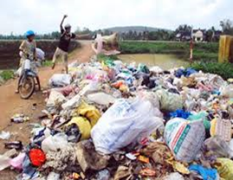
Câu 3. Hình ảnh này gợi cho em nhớ đến hiện tượng nào trong đời sống?
Hiện tượng ô nhiễm môi trường.

Slide 7

Câu 4. Hình ảnh này gợi cho em nhớ đến hiện tượng nào trong đời sống?
Hiện tượng trục lợi tiền từ thiện.

Slide 8
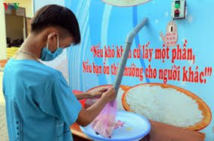
Câu 5. Hình ảnh này gợi cho em nhớ đến hiện tượng nào trong đời sống?
Hiện tượng làm cây ATM để chia sẻ với người khó khăn.

Slide 9

Câu 6. Hình ảnh này gợi cho em nhớ đến hiện tượng nào trong đời sống?
Hiện tượng hiến máu nhân đạo.

Slide 10

Vậy làm thế nào để có thể làm một bài văn nghị luận về những hiện tượng này?
Hàng ngày có rất nhiều hiện tượng xảy ra trong đời sống, tích cực có, tiêu cực có.

Slide 11
Tiết: 108, 109, 110
VIẾT BÀI VĂN TRÌNH BÀY Ý KIẾN VỀ MỘT HIỆN TƯỢNG
(VẤN ĐỀ) MÀ EM QUAN TÂM

Slide 12
HÌNH THÀNH
KIẾN THỨC

Slide 13

I. Tìm hiểu chung

Slide 14
1. Yêu cầu đối với bài văn nghị luận trình bày ý kiến về một hiện tượng (vấn đề)

Slide 15
Dựa vào văn bản đã học Xem người ta kìa!, hãy trả lời các câu hỏi sau
Người viết đồng tình hay phản đối hiện tượng, vấn đề đã nêu?
Hiện tượng gì được nêu để bàn luận trong văn bản?
Lí lẽ và bằng chứng được người viết đưa ra để khẳng định điều gì?

Slide 16
Hiện tượng bàn luận
Người viết có sự đồng tình ở một mức độ
cha mẹ thường so sánh con cái của mình với những tấm gương tốt hơn.

Slide 17
Bài viết đã đưa ra những dẫn chứng và lí lẽ để khẳng định
Cần tôn trọng sự riêng biệt ở mỗi người.
Hoà đồng, gần gũi với mọi người.

Slide 18
Văn nghị luận trình bày ý kiến về một hiện tượng
Trong đó người viết đưa ra ý kiến của mình về một hiện tượng trong đời sống..
Thuộc dạng bài nghị luận.

Slide 19
Yêu cầu về nội dung
Nêu được hiện tượng (vấn đề) cần bàn luận.
Thể hiện được ý kiến của người viết.
Bài văn rõ ràng, rành mạch, có tính thuyết phục người đọc
Dùng lí lẽ và bằng chứng để thuyết phục người đọc.

Slide 20
Yêu cầu về hình thức
Bố cục bài viết cần đảm bảo
Mở bài.
Thân bài.
Kết bài.

Slide 21
Mở bài
Giới thiệu được hiện tượng người viết quan tâm và thể hiện rõ ràng ý kiến của người viết về hiện tượng ấy.

Slide 22
Thân bài
Đưa ra được ít nhất hai lí lẽ cụ thể đề lí giải cho ý kiến cùa người viết.
Các lí lẽ được sắp xếp theo trình tự hợp lí.
Người viết có thể sử dụng các từ ngữ để giúp người đọc nhận ra mạch lập luận.
Người viết cần đưa ra được bằng chứng thuyết phục để làm sáng tỏ lí lẽ.

Slide 23
Kết bài
Khẳng định lại vấn đề và đưa ra những đề xuất.

Slide 24
2. Phân tích bài viết tham khảo

Slide 25






THẢO LUẬN NHÓM
Câu 1
Câu 2
Hiện tượng gì được nêu để bàn luận trong văn bản?
Người viết đồng tình hay phản đối hiện tượng, vấn đề đã nêu?
Câu 3
Lí lẽ và bằng chứng được người viết đưa ra để khẳng định điều gì?

Slide 26
Mở bài
Và nêu ý kiến của mình về vấn đề.
Giới thiệu được hiện tượng người viết quan tâm.

Slide 27
Thân bài
HS làm PHT số 1

Slide 28
Ý KIẾN
…………………………………………
Lí lẽ 1
…
Lí lẽ 2
…
Lí lẽ 3
…
Lí lẽ 4
…
Bằng chứng
…
Bằng chứng
…
Bằng chứng
….
Bằng chứng
…

Slide 29
Ý KIẾN
Mặc đồng phục khi đến trường là cần thiết
Lí lẽ 1
Đồng phục toát lên cái đẹp chung của cả tập thể
Lí lẽ 2
Tạo nên bản sắc của mỗi trường
Lí lẽ 3
Xóa đi khoảng cách giàu nghèo
Lí lẽ 4
Đồng phục không làm mất đi cái riêng

Slide 30
Bằng chứng
- Buổi sáng, các bạn đến trường, sát cánh bên nhau, hài hòa đẹp mắt
- Khi tập trung toàn trường, nhìn trên xuống như mảng màu trong bức tranh khổng lồ
Lí lẽ 1
Đồng phục toát lên cái đẹp chung của cả tập thể

Slide 31
Bằng chứng
- HS các trường đều được nhận ra nhờ đồng phục.
- Thể hiện màu cờ sắc áo, tạo ra các nhóm cổ động nổi bật
Lí lẽ 2
Tạo nên bản sắc của mỗi trường

Slide 32
Bằng chứng
- Hoàn cảnh các bạn khác nhau, bố mẹ làm kinh doanh, công nhân, bố mất sớm…
Lí lẽ 3
Xóa đi khoảng cách giàu nghèo

Slide 33
Bằng chứng
- Bích Hiền trầm lặng, ít nói; Cẩm Vân như sáo sậu; Văn Hoạt khéo léo…
Lí lẽ 4
Đồng phục không làm mất đi cái riêng

Slide 34
Kết bài
Mặc đồng phục là cần thiết
Đưa ra nhận xét, kết luận

Slide 35




Bài học
Xác định được mục đích viết
Chỉ ra được ý kiến, lí lẽ, bằng chứng
Viết theo kết cấu 3 phần: MB, TB, KB.
Những lí lẽ, bằng chứng quan trọng đưa ra sau để tạo điểm nhấn…
Sử dụng các từ để lập luận giúp cho bài văn logic, chặt chẽ

Slide 36
LUYỆN TẬP

Slide 37







TRÒ CHƠI KHÁM PHÁ TRI THỨC

Slide 38





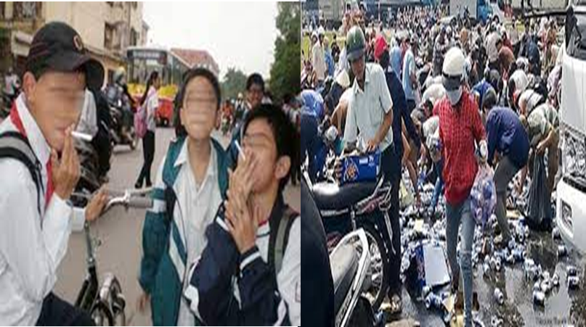




BỨC ẢNH BÍ MẬT
1
2
3
4
Bài học

Slide 39

Câu 1: Bố cục của văn nghị luận gồm mấy phần?
3 phần

Slide 40
Câu 2: Khi viết văn nghị luận cần làm gì?
Xác định được mục đích viết.

Slide 41
Câu 3: Việc dùng hệ thống lí lẽ và dẫn chứng được gọi là
Lập luận

Slide 42
Câu 4: Phần viết giới thiệu được hiện tượng mà người viết quan tâm được gọi là
Mở bài

Slide 43
HƯỚNG DẪN TỰ HỌC
Chuẩn bị bài viết theo chủ đề
Hiện tượng bắt nạt học đường hiện nay

Slide 44
VẬN DỤNG

Slide 45
- Sưu tầm các văn bản nghị luận về hiện tượng đời sống.
- Khát quát nội dung bằng sơ đồ.

Slide 46
HẸN GẶP LẠI!

Slide 47
III. Thực hành viết theo các bước

Slide 48
1. Chuẩn bị trước khi viết
Xác định đề tài;
Thu thập tư liệu

Slide 49
2. Tìm ý, lập dàn ý
Tìm ý
Lập dàn ý

Slide 50
PHIẾU TÌM Ý
Họ và tên: ……………………….. Lớp: ……………………………………………………
Nhiệm vụ: Tìm ý cho bài văn Trình bày ý kiến về một hiện tượng (vấn đề).
Gợi ý: Đọc kĩ đề tài, tìm các khía cạnh của hiện tượng (vấn đề) cần bàn luận, ghi vào các ô ở cột bên phải theo hướng dẫn như sau:
Hiện tượng (vấn đề) gì được nêu để bàn luận?
…………………………………………………………………………………………………...........
……………………………………………………………………………………………………......
Ý kiến của bản thân về hiện tượng (vấn đề) như thế nào?
……………………………………………………………………………………………………….
………………………………………………………………………………………………………..
Cần đưa ra những lí lẽ gì để bàn về hiện tượng (vấn đề)?
………………………………………………………………………………………………………
………………………………………………………………………………………………………
Cần nêu những bằng chứng nào để làm sáng tỏ hiện tượng (vấn đề)?
……………………………………………………
……………………………………………………

Slide 51
Mở bài | Hiện tượng tôi quan tâm……………………………………... Ý kiến của tôi về hiện tượng…………………………………
Thân bài | - Lí lẽ 1………………………………………………………. - Bằng chứng 1: ……………………………………………... - Lí lẽ 2:……………………………………………………… - Bằng chứng 2:……………………………………………… - Trao đổi với ý kiến trái chiều (nếu có)……………………..
Kết bài | - Khẳng định lại vấn đề………………………………………
 | - Giải pháp của tôi……………………………………………

Slide 52
3. Viết bài văn
Viết từng đoạn theo bố cục.
Trình bày sạch đẹp.

Slide 53
4. Chỉnh sửa, rút kinh nghiệm.
Hình thức.
Nội dung.

Slide 54
BẢNG KIỂM
Các phần | Nội dung kiểm tra | Đạt/chưa đạt
Mở bài | Có dẫn dắt vào vấn đề cần bàn luận.
 | Nêu được cụ thể hiện tượng sẽ bàn luận.
Thân bài | Thể hiện rõ ràng ý kiến về hiện tượng.
 | Trình bày được ít nhất hai lí lẽ cụ thể để làm rõ ỷ kiến.
 | Đưa ra được bằng chứng thuyết phục để củng cố cho lí lẽ.
 | Đã sắp xếp các lí lẽ, bằng chứng theo một trình tự hợp lí.
Kết bài | Khẳng định lại ý kiến của mình.
 | Đê xuất được những giải pháp.

